Slide 1








TDD – Test Driven Development
Squad Regulatórios

Slide 2
Tópicos
Contextualização
Problemas na ausência de Testes
Cenário ideal
Tipos de Testes
Ferramentas de Testes
Metodologias (TDD, BDD e ATDD)
Hands on – TDD no frontend
Hands on – TDD no backend
2/10

Slide 3



Contextualização
Os softwares estão sujeitos a constantes mudanças e com isso susceptíveis a falhas e bugs.
Será que podemos reduzir os riscos melhorando a qualidade da aplicação baseada no código?
1/10

Slide 4



Problemas na ausência de Testes
Na ausência de testes existem diversos problemas que podem vir a ocorrer em um sistema.
Novas implementações afetando antigas implementações
Falta de cobertura de testes não permitem subidas para produção
O custo para resolver um problema em produção
...
...

Slide 5
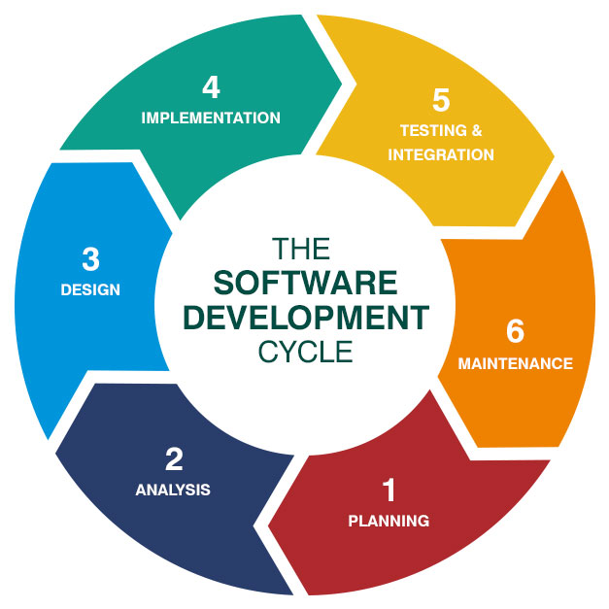
Resolvendo a situação …
2/10

Slide 6

Ferramentas …
2/10

Slide 7
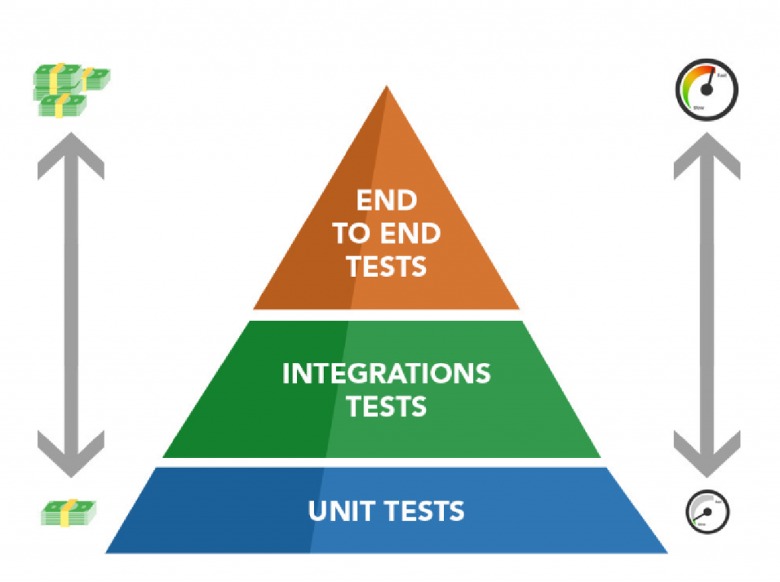
Tipos …
2/10

Slide 8
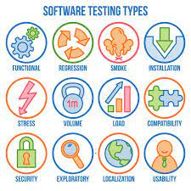
Tipos …
2/10

Slide 9
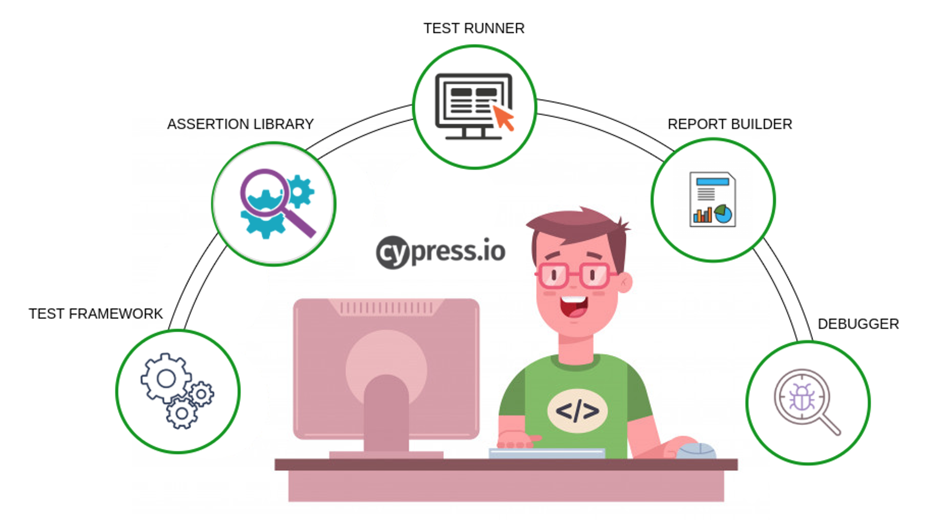
Testes …
2/10

Slide 10
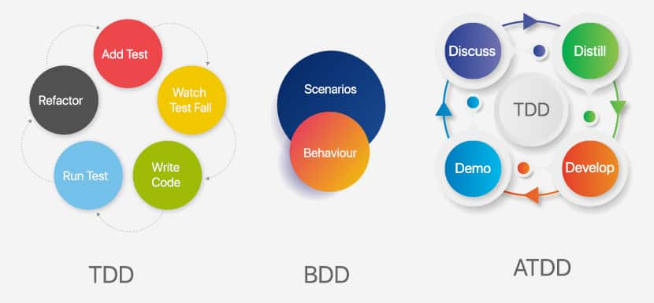
Metodologias …

Slide 11
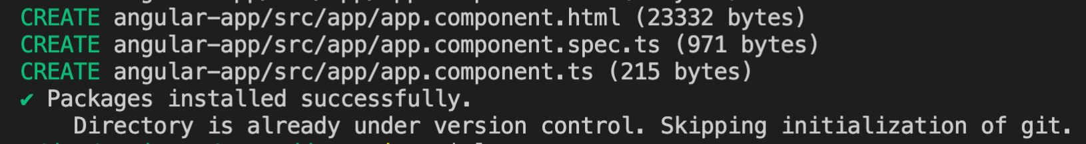
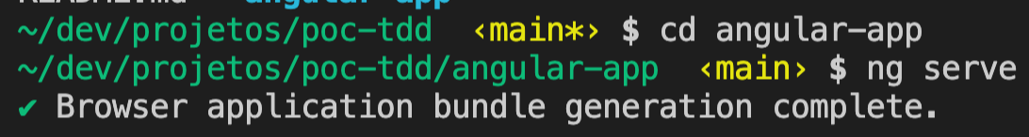
Hands On - Frontend

Slide 12
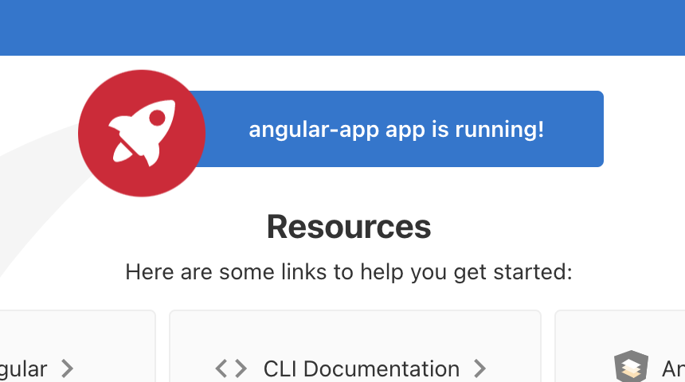
Hands On …

Slide 13
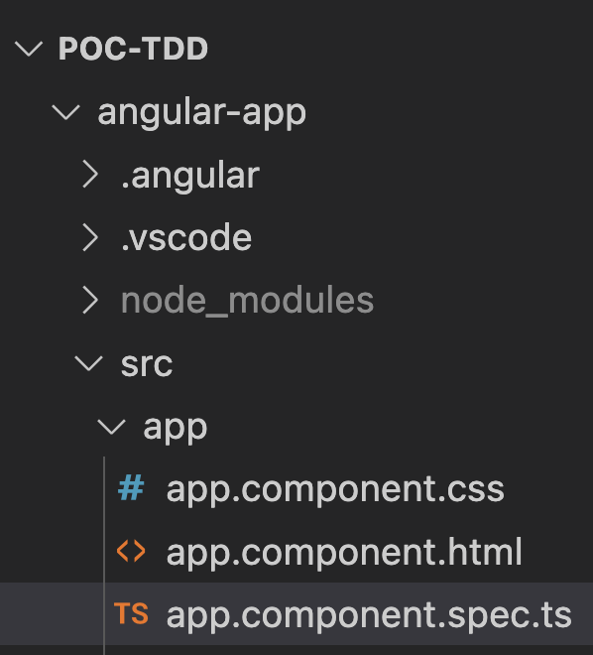
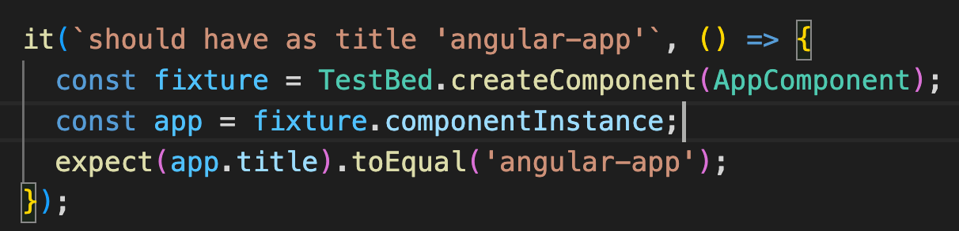
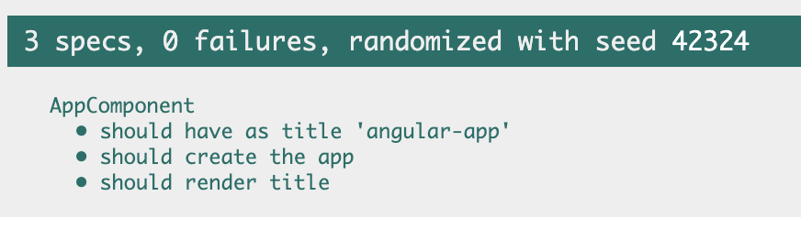
Estrutura inicial

Slide 14
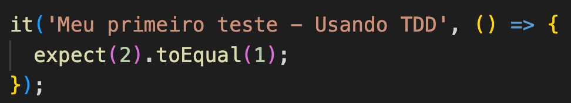
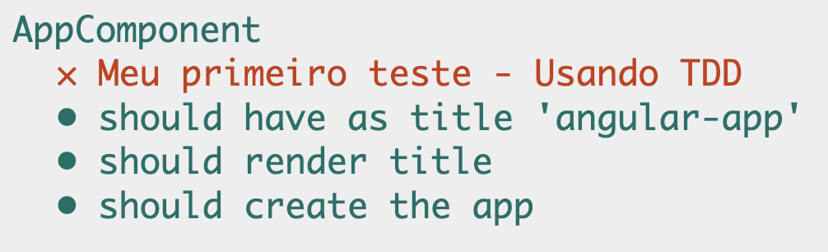
Primeiro teste
?

Slide 15
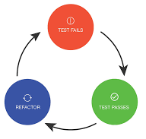
Ciclo do TDD

Slide 16
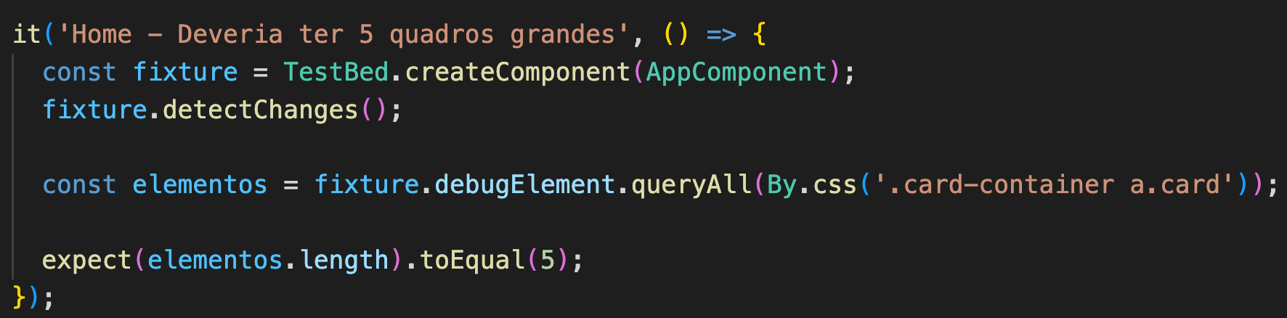
Teste de interface

Slide 17
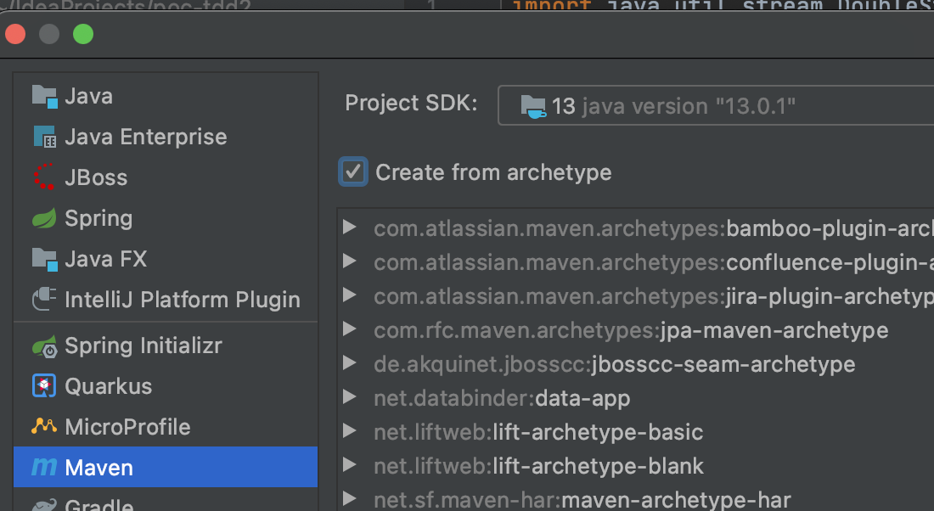
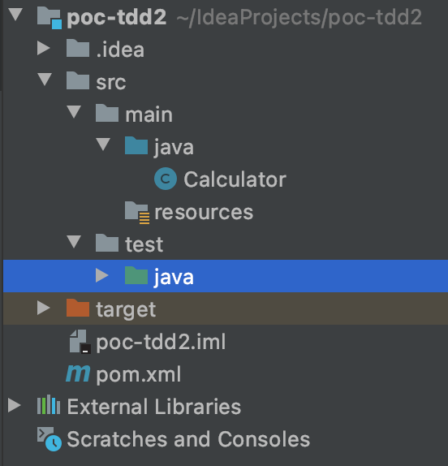
Hands On - Backend

Slide 18
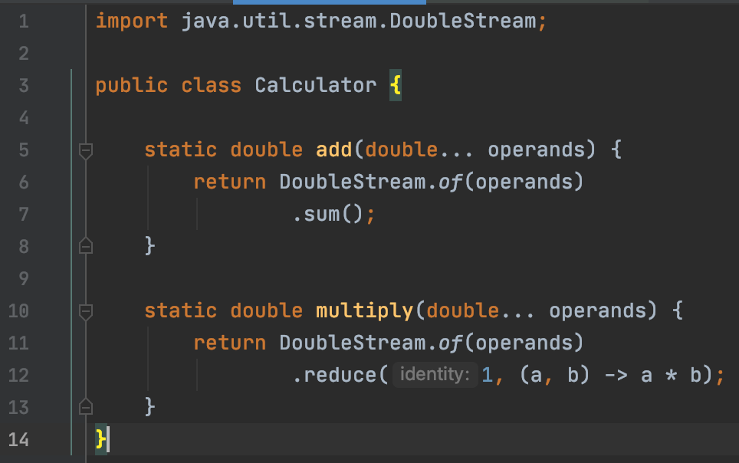
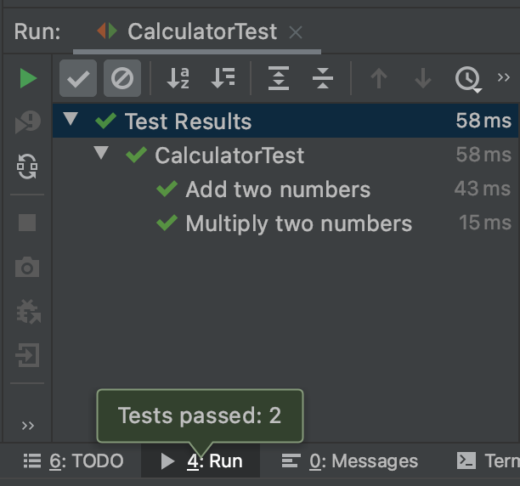
Estrutura dos testes

Slide 19
Implementação nova
?

Slide 20
Título …

Slide 21
Título …

Slide 22
Título …

